Slide 1






义务教育《信息科技》三年级上册 / 第3单元 准备家庭旅游攻略
第10课 预订出行住宿酒店
——信息筛选
制作人：芜湖市三山中心小学 李婷婷

Slide 2



一
项目情境
二
项目分析
三
项目实施
四
项目展示
五
项目拓展

Slide 3



认识在线生活
项目情境
项目分析
项目实施
项目展示
项目拓展

Slide 4

住哪里了？
项目情境
项目分析
项目实施
在线生活充满便利，我们该怎样利用在线的方式，提前预订合适的酒店呢？
项目展示
项目拓展

Slide 5

中怎样搜索需要的景点信息
关键问题
怎样预订出行住宿酒店？
项目情境
01
哪些是在线预订酒店的平台？
项目分析
项目实施
02
平台中如何筛选出适合的酒店？
项目展示
03
预订过程中如何避免安全问题？
项目拓展

Slide 6

中怎样搜索需要的景点信息
项目准备
怎样预订出行住宿酒店？
项目情境
3.厘清预订酒店的流程
厘清预订酒店的流程可以帮助我们规避很多误区。
项目分析
项目实施
2.了解酒店预订平台
酒店预订平台可以精确查找、预订酒店。
1.了解生活中的在线预订
在线预订可以让我们的生活更加便捷。
项目展示
项目拓展

Slide 7

中怎样搜索需要的景点信息
项目准备
1.了解生活中的在线预订
项目情境
你了解哪些在线预订？与同学说一说。
项目分析
项目实施
项目展示
项目拓展

Slide 8

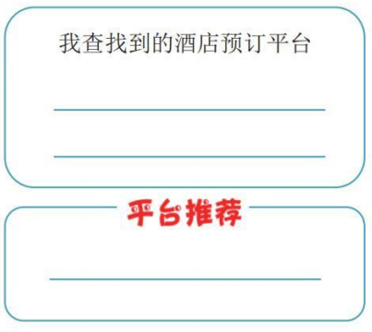
中怎样搜索需要的景点信息
项目准备
2.了解酒店预订平台
项目情境
选择哪个预订平台呢？
项目分析
项目实施
项目展示
项目拓展

Slide 9

中怎样搜索需要的景点信息
项目准备
3.厘清预订酒店的流程
项目情境
怎样在线预订酒店呢？给下面的预订步骤排个序吧。
项目分析
项目实施
项目展示
了解住宿需求
确定酒店预订
筛选酒店信息
项目拓展

Slide 10
活动1：了解住宿需求
项目情境
交流讨论：
项目分析
项目实施
和同伴讨论交流，了解李徽家的入住需求。想一想，筛选酒店时需要考虑哪些条件？
项目展示
项目拓展

Slide 11
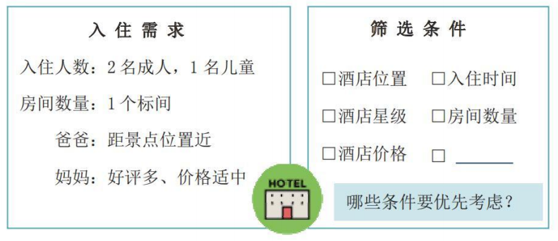
活动1：了解住宿需求
明确需求：讨论后完成筛选。
项目情境
项目分析
项目实施
项目展示
项目拓展

Slide 12
活动2：筛选酒店信息
项目情境
合作探究：
项目分析
和同伴合作完成，先根据李徽家的入住需求，选择在线平台。然后设置筛选条件后，筛选合适的酒店。
项目实施
项目展示
项目拓展

Slide 13
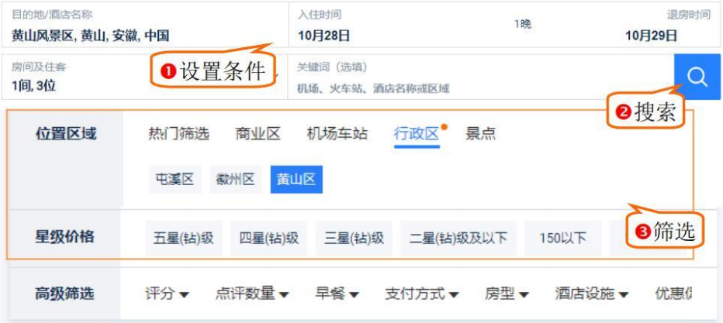
活动2：筛选酒店信息
项目情境
项目分析
项目实施
项目展示
项目拓展

Slide 14
活动3：确定酒店预订
项目情境
交流体验：
项目分析
根据筛选出的酒店信息，小组交流合作，完成酒店推荐清单。
项目实施
项目展示
项目拓展

Slide 15


成果汇报
项目情境
请小组结合酒店预订清单，汇报本组项目成果。汇报时简述解决问题的思路，并谈一谈收获。
项目分析
项目实施
项目展示
项目拓展

Slide 16
项目小结
我发现：
项目情境
项目分析
在线预订（是 否）十分便捷。
例如：
 方便快捷  不用现金支付
 随时随地预约 
项目实施
项目展示
项目拓展

Slide 17
项目小结
我发现
项目情境
信息筛选作用非常大，可以帮助我们解决生活学习中的很多问题。
项目分析
例如：
我搜到的信息服务平台：
我在该平台获取了 信息，
解决了 问题。
项目实施
项目展示
项目拓展

Slide 18
说一说，自己还想搜索哪些信息，解决什么生活和学习问题？
完成项目评价，对自己探究学习情况进行反馈。
拓展应用
想一想，生活中还有哪些在线搜索筛选的事例？请在下面案例中，任选一个或几个，课后完成。
项目情境
项目分析
黄山的美食很出名，请运用本节课所学制定一个美食打卡榜单。
爱国电影可以增加我们的爱国情怀，请自选一个在线平台制定一份爱国电影推荐榜。
项目实施
项目展示
项目拓展

Slide 19
义务教育《信息科技》三年级上册 / 第3单元 准备家庭旅游攻略
探究学习之旅结束！
你学会了吗？

